Slide 1

C.I.C.E. ESCUELA PROFESIONAL DE NUEVAS TECNOLOGÍAS.
MASTER ESPECIALIZADO EN PROGRAMACION EN JAVA JEE OFICIAL DE ORACLE MJO (POV T-612/E-19).
MEMORIA DEL TRABAJO DE FIN DE MASTER.
“Instalation y configuration Jenkins Server”.
Author: Tsyupryk Roman
Phone number: +34674589690
Email: tsyupryk.roman@gmail.com

Slide 2
Instrumentos necesarions para realizar esta tarea son:
1. Amazon Web Services (AWS) https://aws.amazon.com
2. Jenkins Server https://jenkins.io/
3. Maven
https://maven.apache.org/

Slide 3
Informacion de Acceso.
Jenkins Server URL
Nombre de usuario
Contrasena
Archvo jenkins-key-pair.pem va estar en al carpeta”Informacion de acceso a los servidores”.
URL, Nombre de usuario, Contrasena van estar en la carpeta ”Informacion de acceso a los servidores” dentro de un archivo que se va llamar “Usuarios_Contrasenas_Servers”.

Slide 4
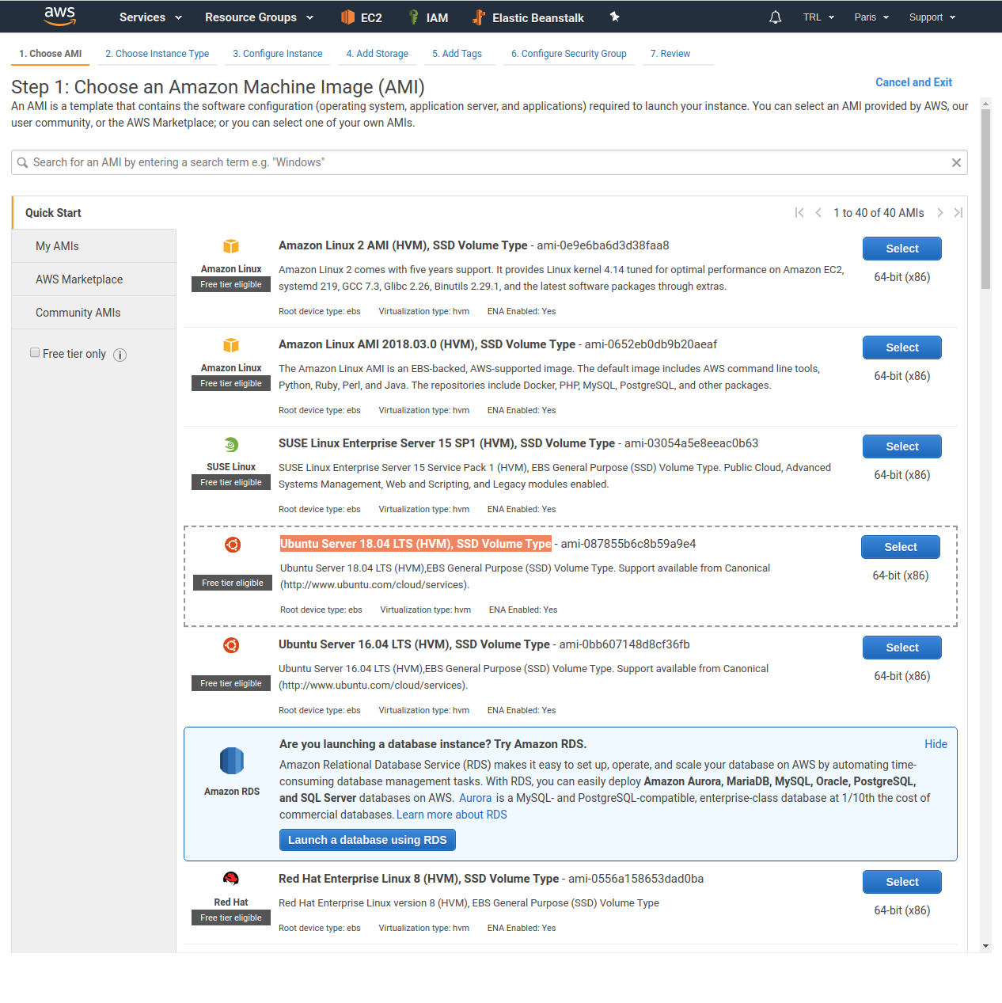
Tipo de instance: Ubuntu Server 18.04 LTS.

Slide 5
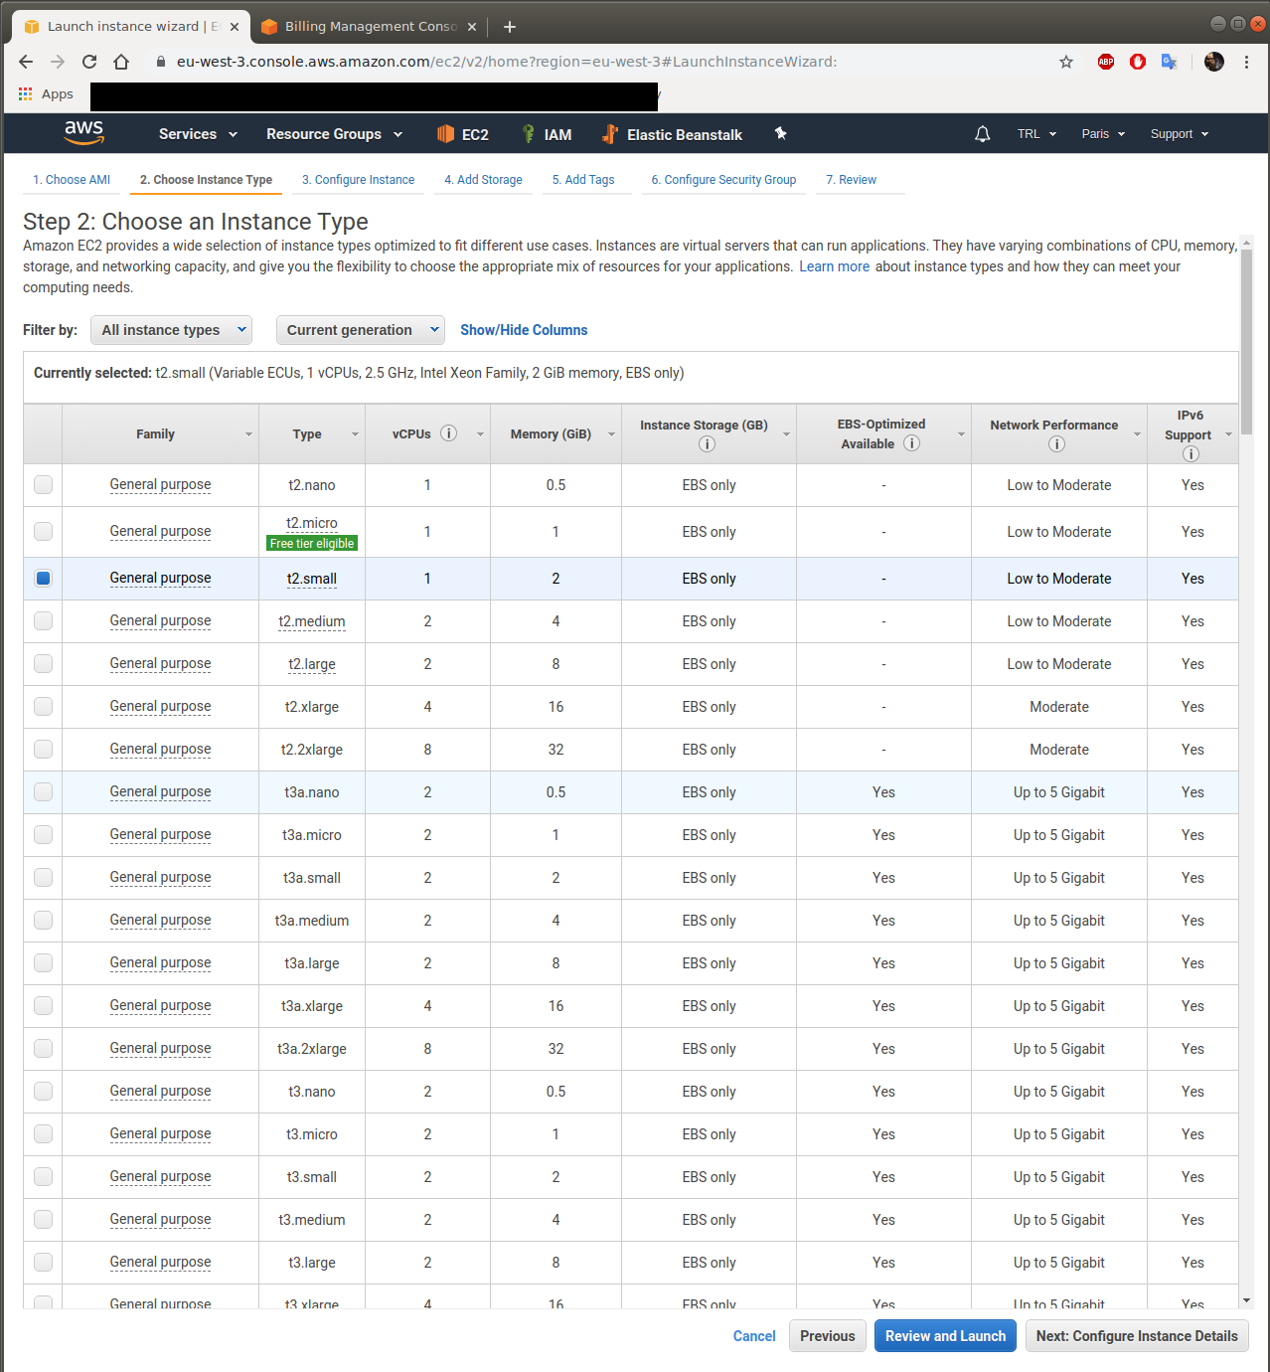
Tipo de procesador: t2.small.

Slide 6
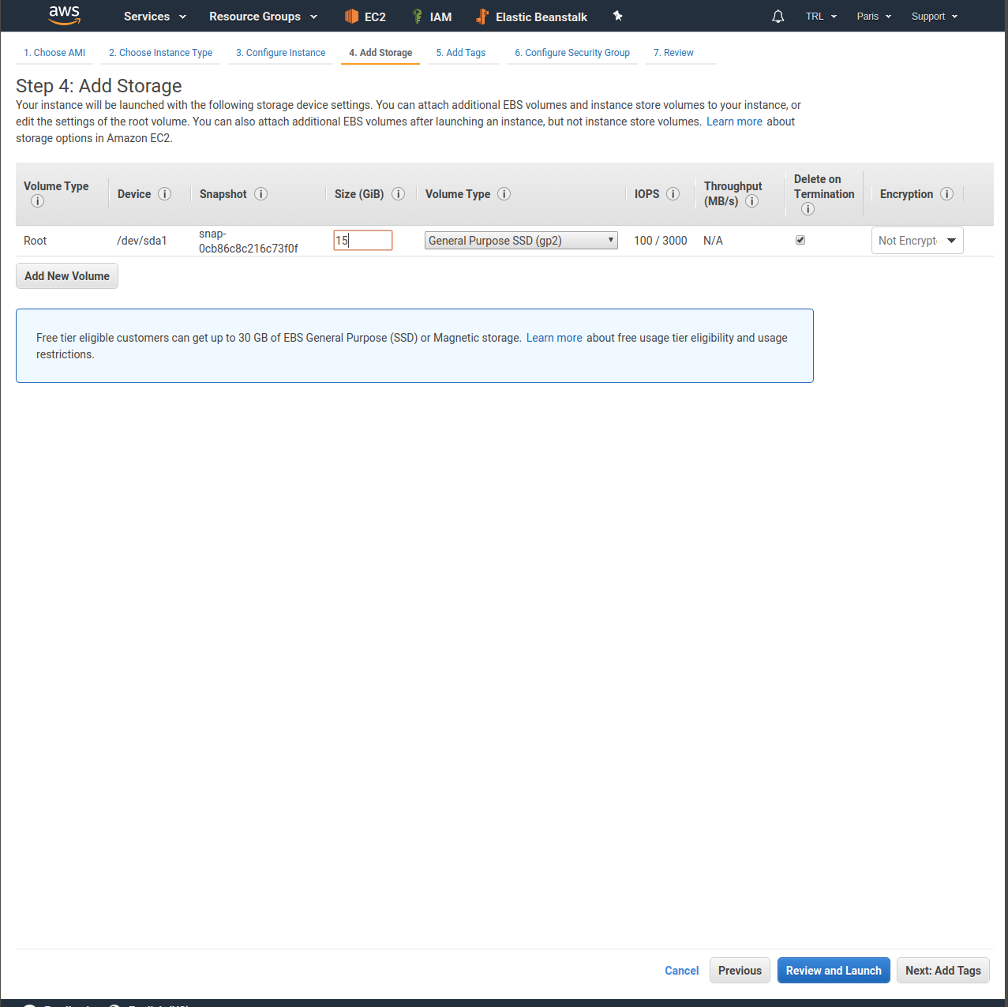
Tamano de disco duro donde va estar instalada instance: 15 GiB.

Slide 7
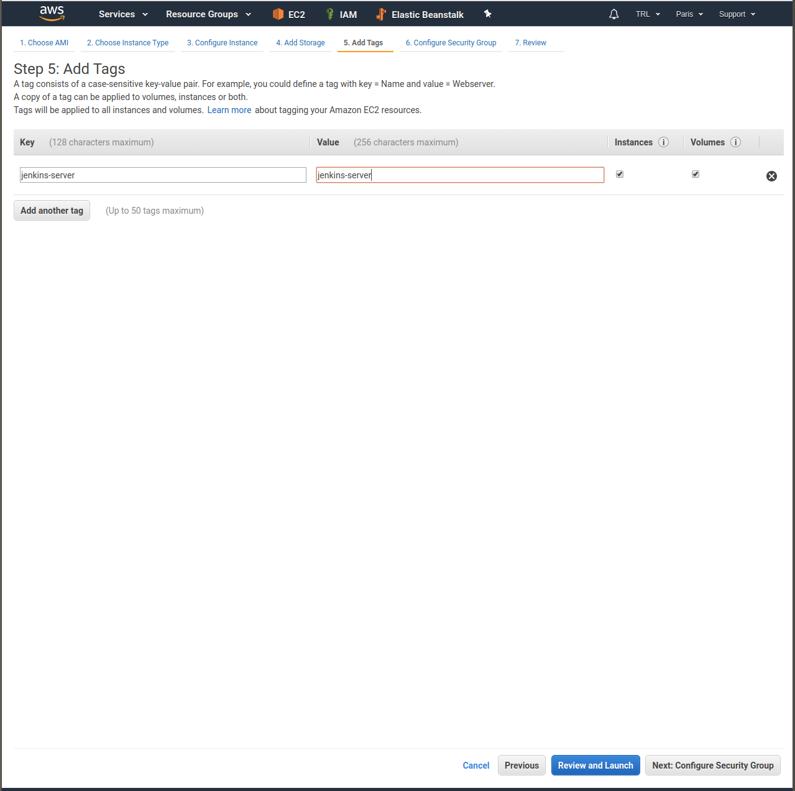
Estoy asignando tag y dscription al instance: jenkins-server.

Slide 8
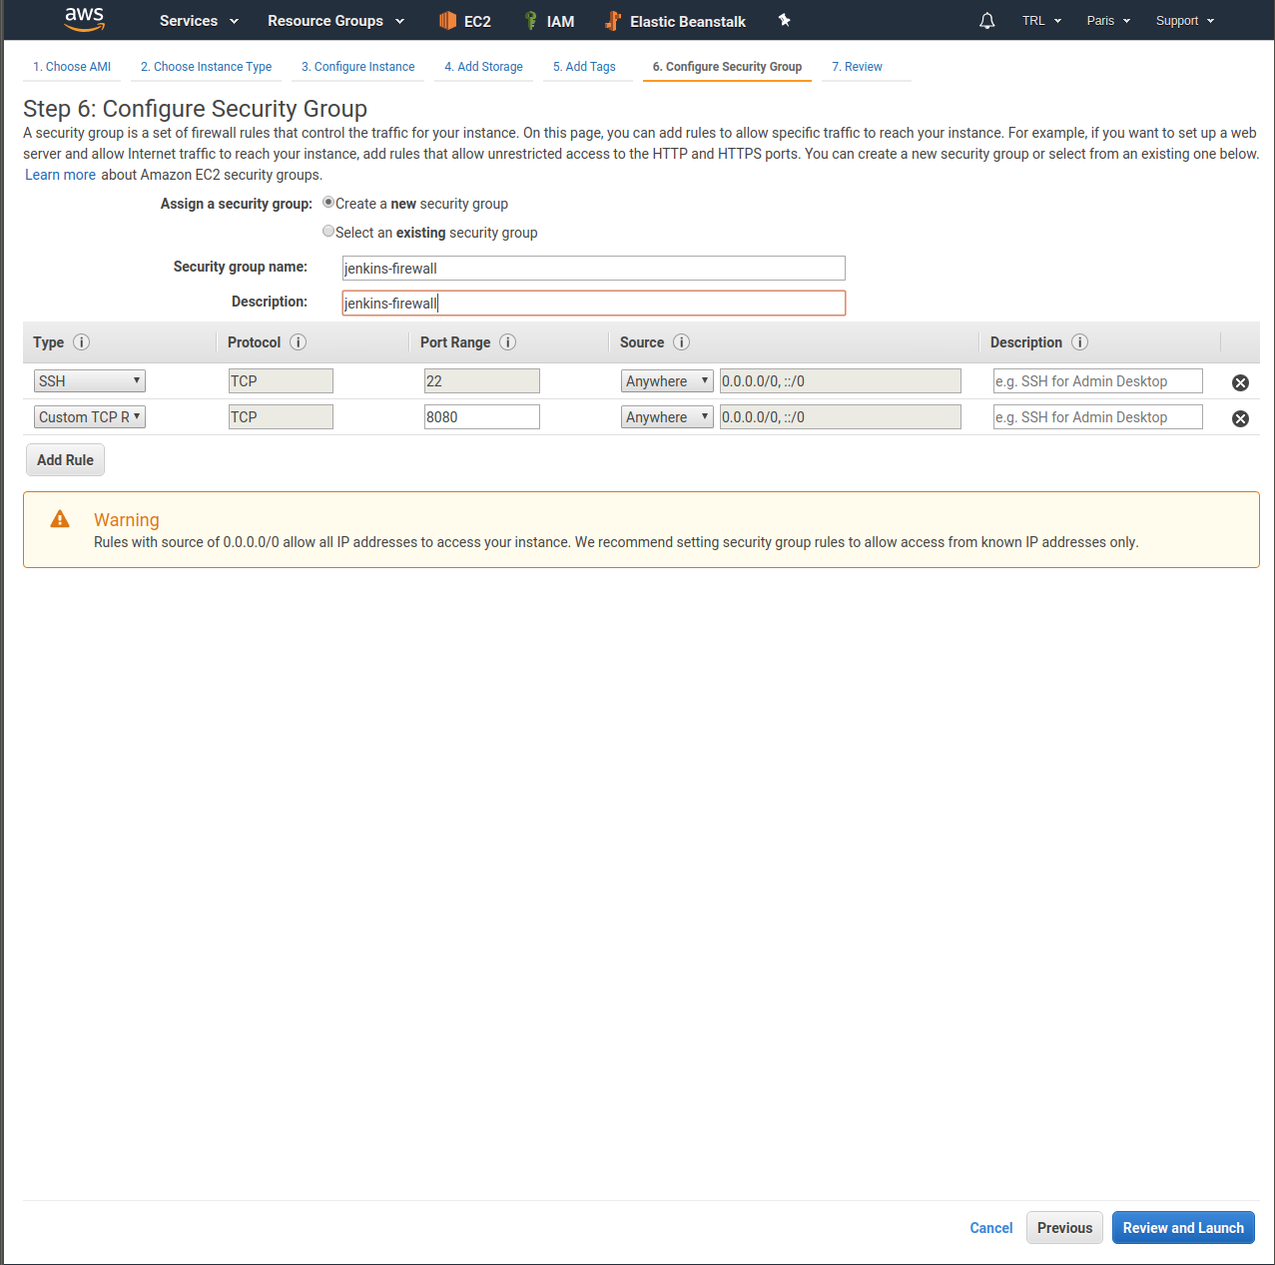
Configurando Firewall.

Slide 9
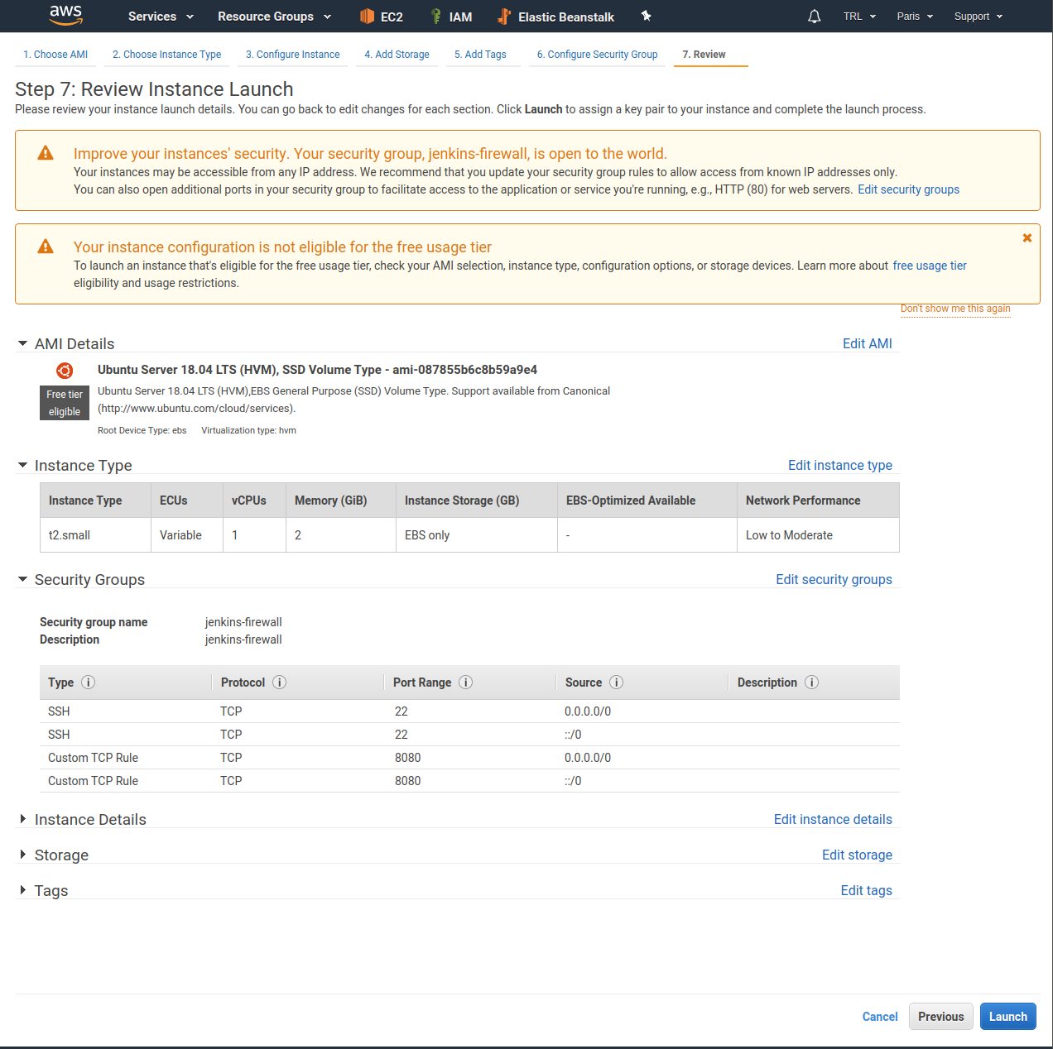
Revisando configuracion.

Slide 10
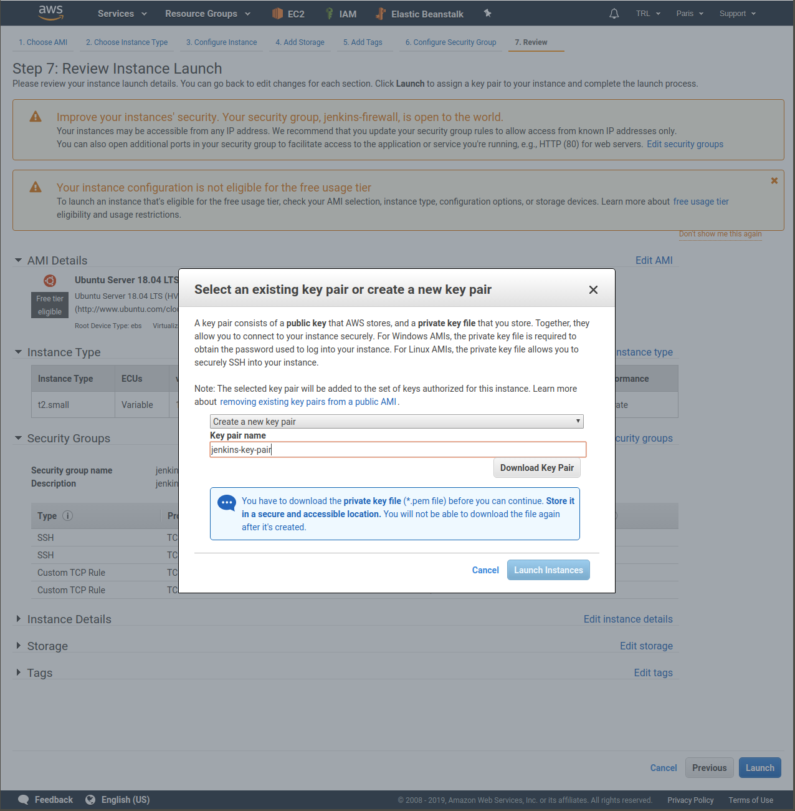
Estoy creando key pair.

Slide 11
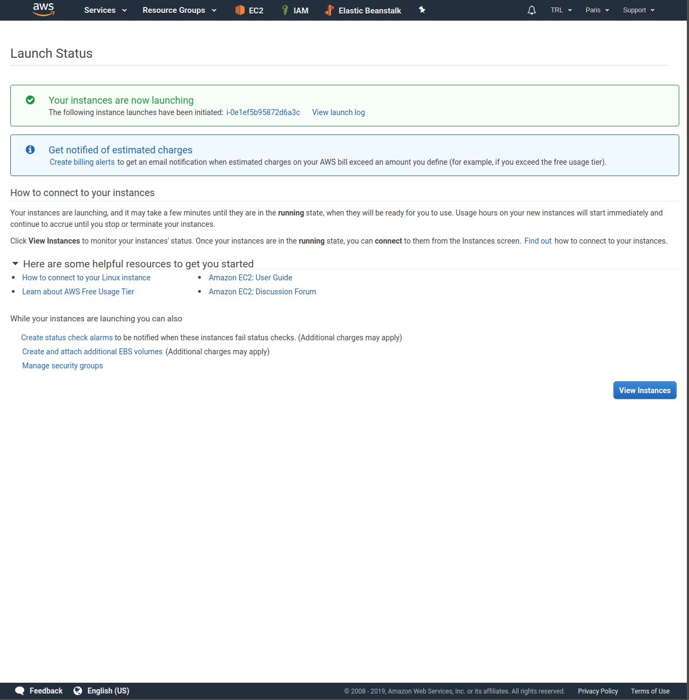
Estoy inicializando instance.

Slide 12
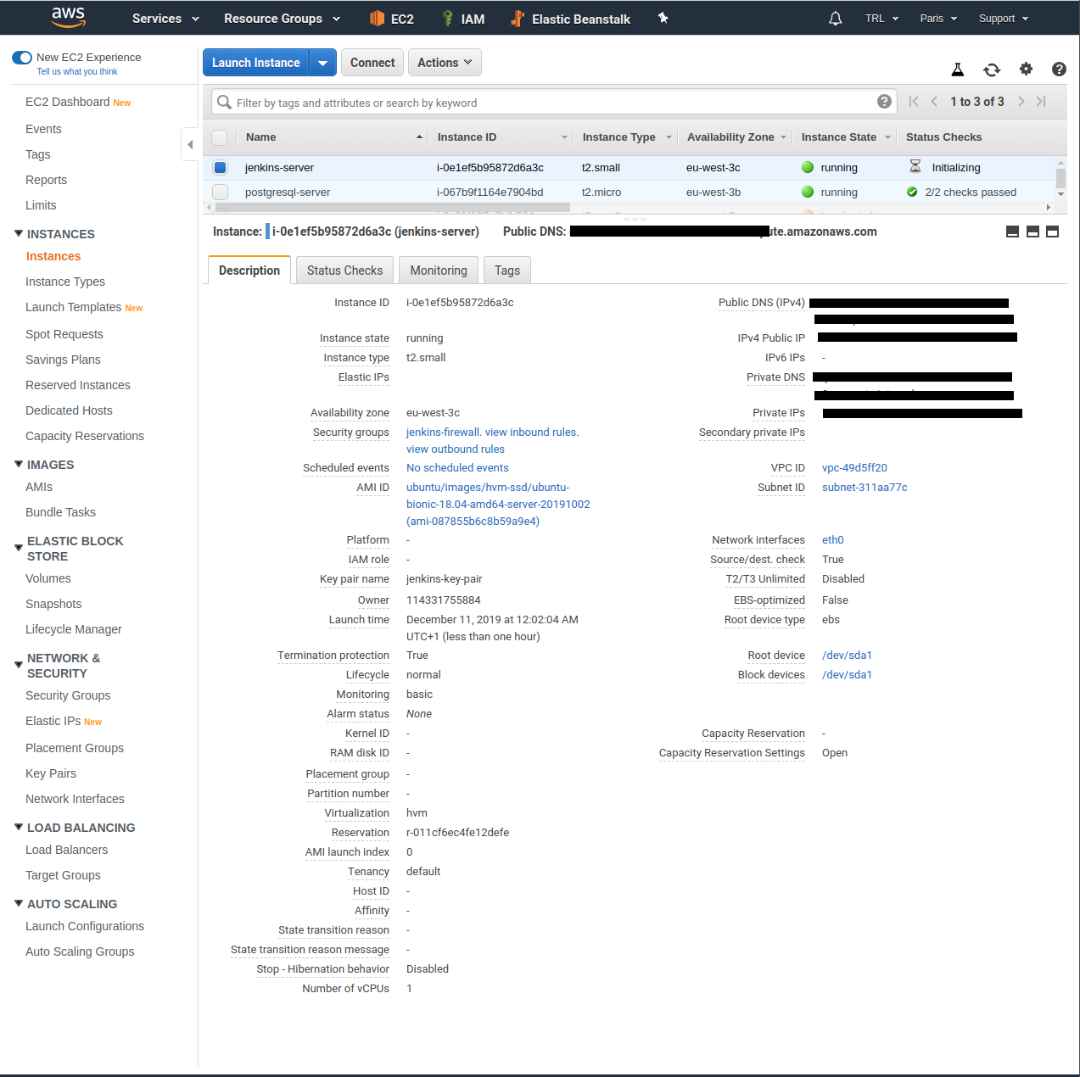
Informacion sobre instance #1.

Slide 13
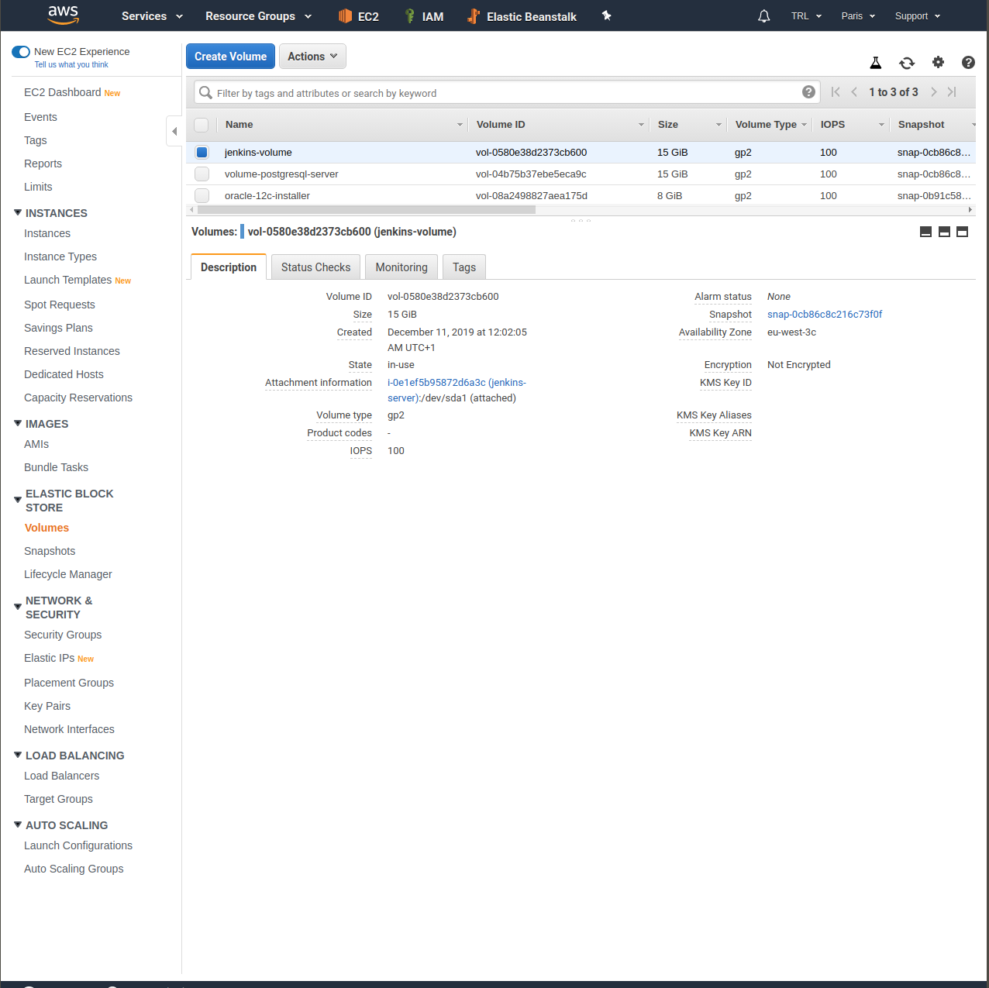
Informacion sobre instance #2.

Slide 14
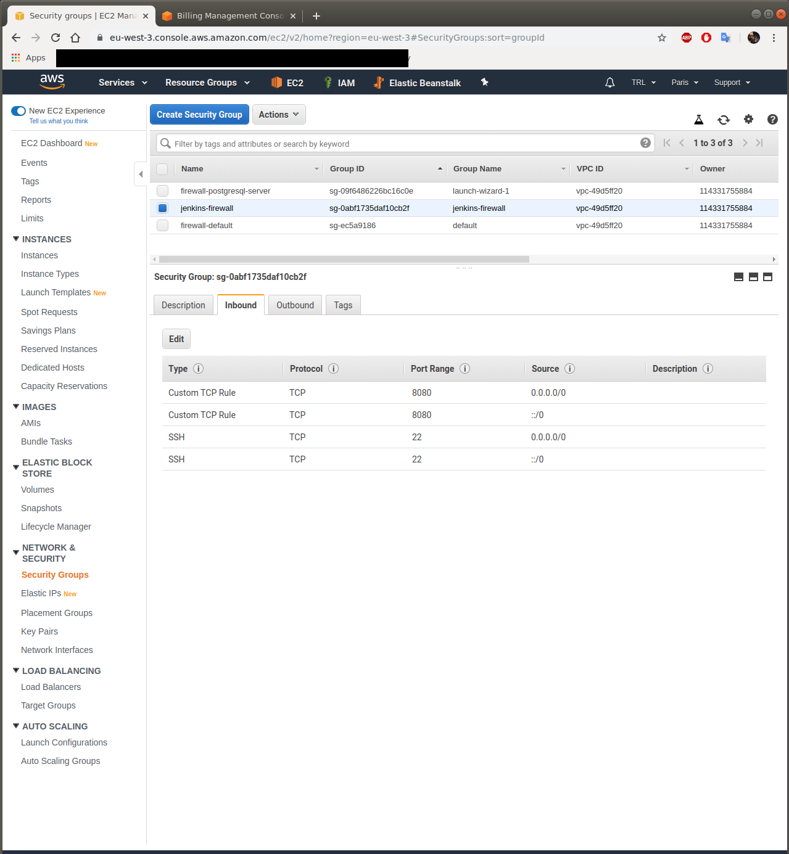
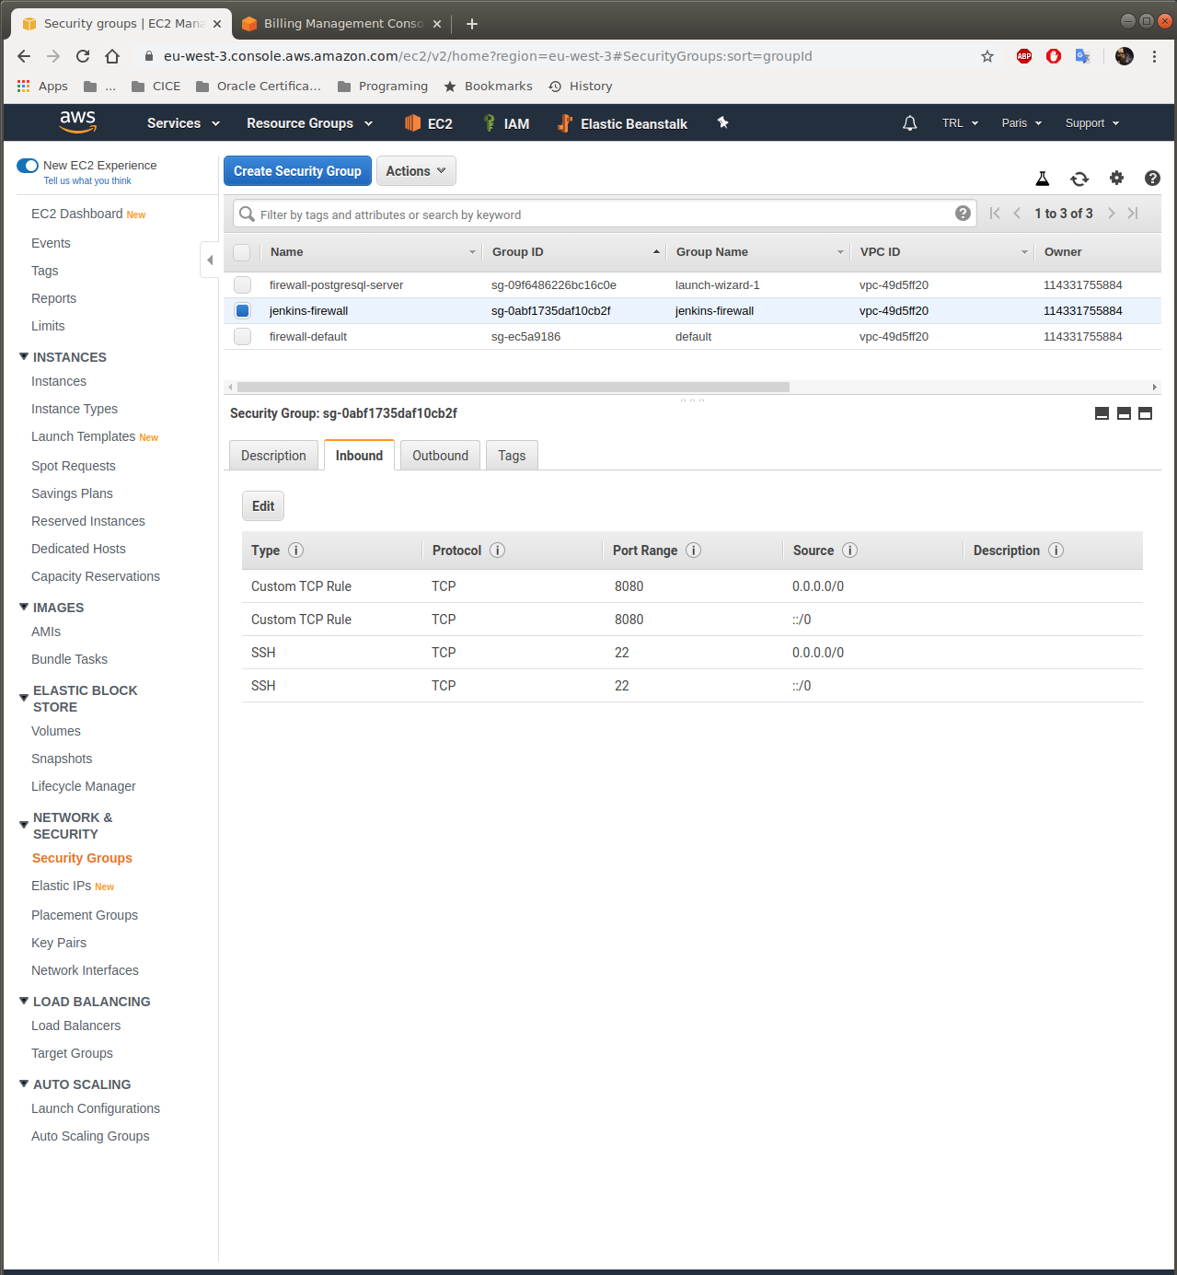
Informacion sobre instance #3.

Slide 15
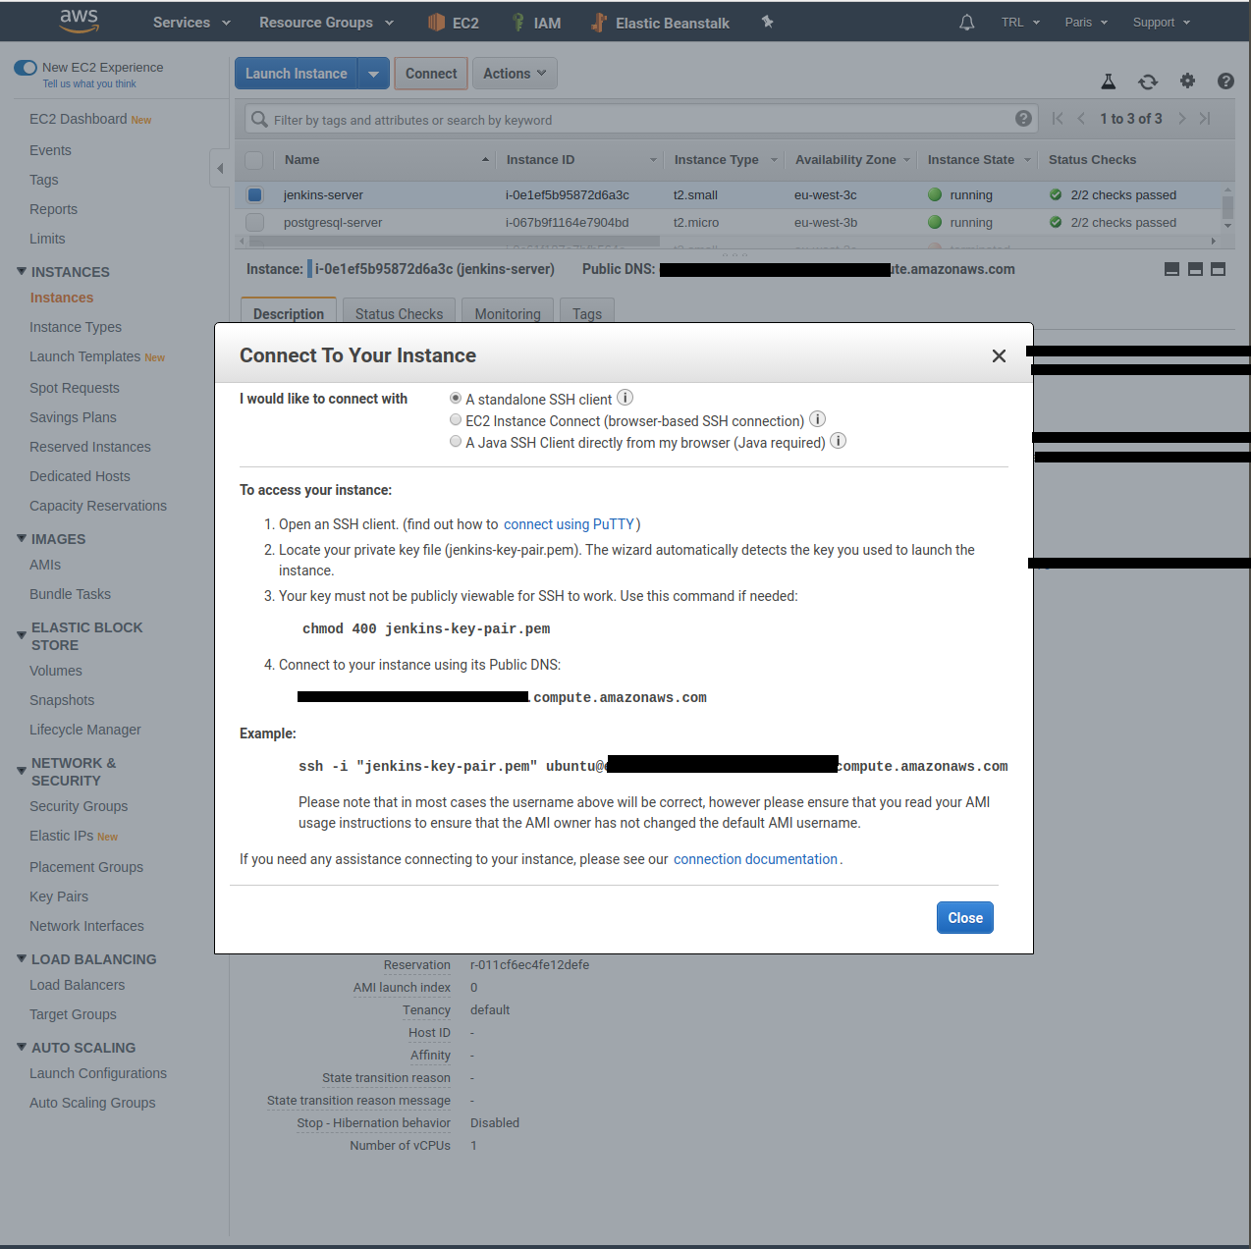
Iformacion para connectarse al servidor via terminal.

Slide 16
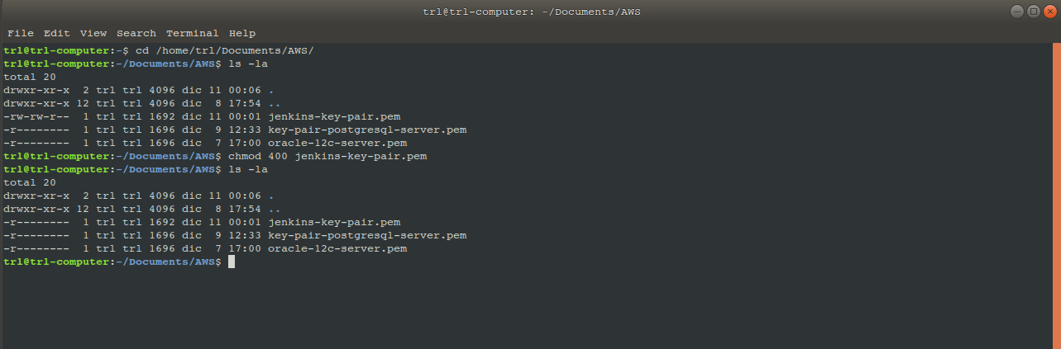
Archivo jenkins-key-pair.pem tieme que tener permiso solo lectura usuario propietario.

Slide 17
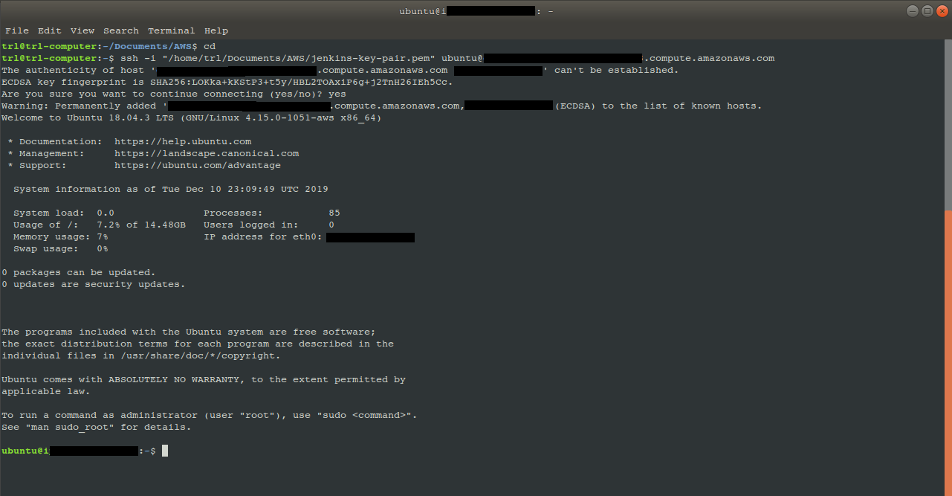
Estoy entrando al EC2 instance jenkins-server con ayuda de archivo key pair.

Slide 18
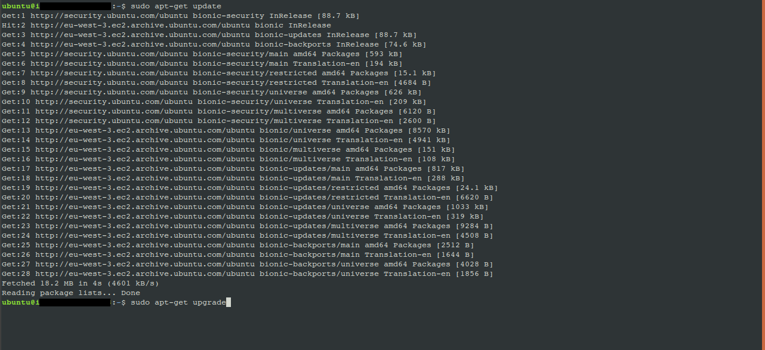
Estoy actualizando EC2 instance jenkins-server.

Slide 19
Estoy actualizando EC2 instance jenkins-server.

Slide 20
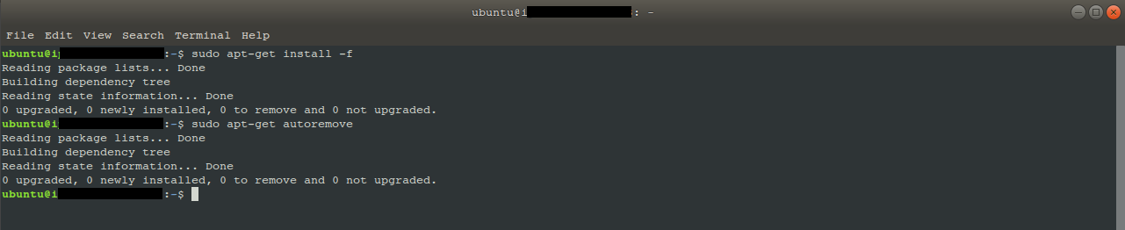
Estoy borrando posibles errores despues de actualizacion y borrando los packages que ya son unnecesarios despues de la actualizacion.

Slide 21
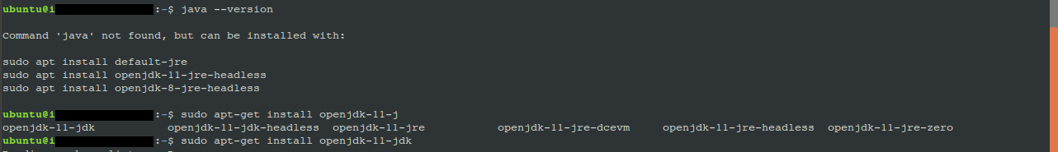
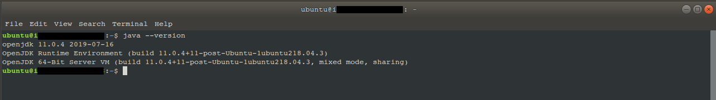
Estoy comprobando si JDK esta instalado.
Instalo JDK11.

Slide 22
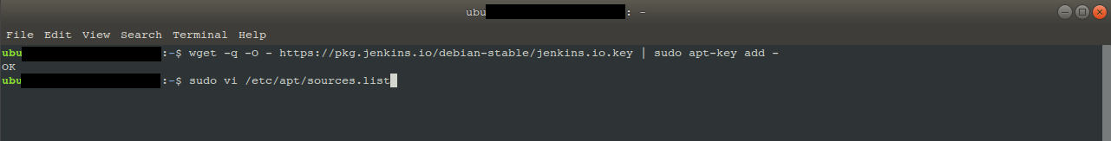
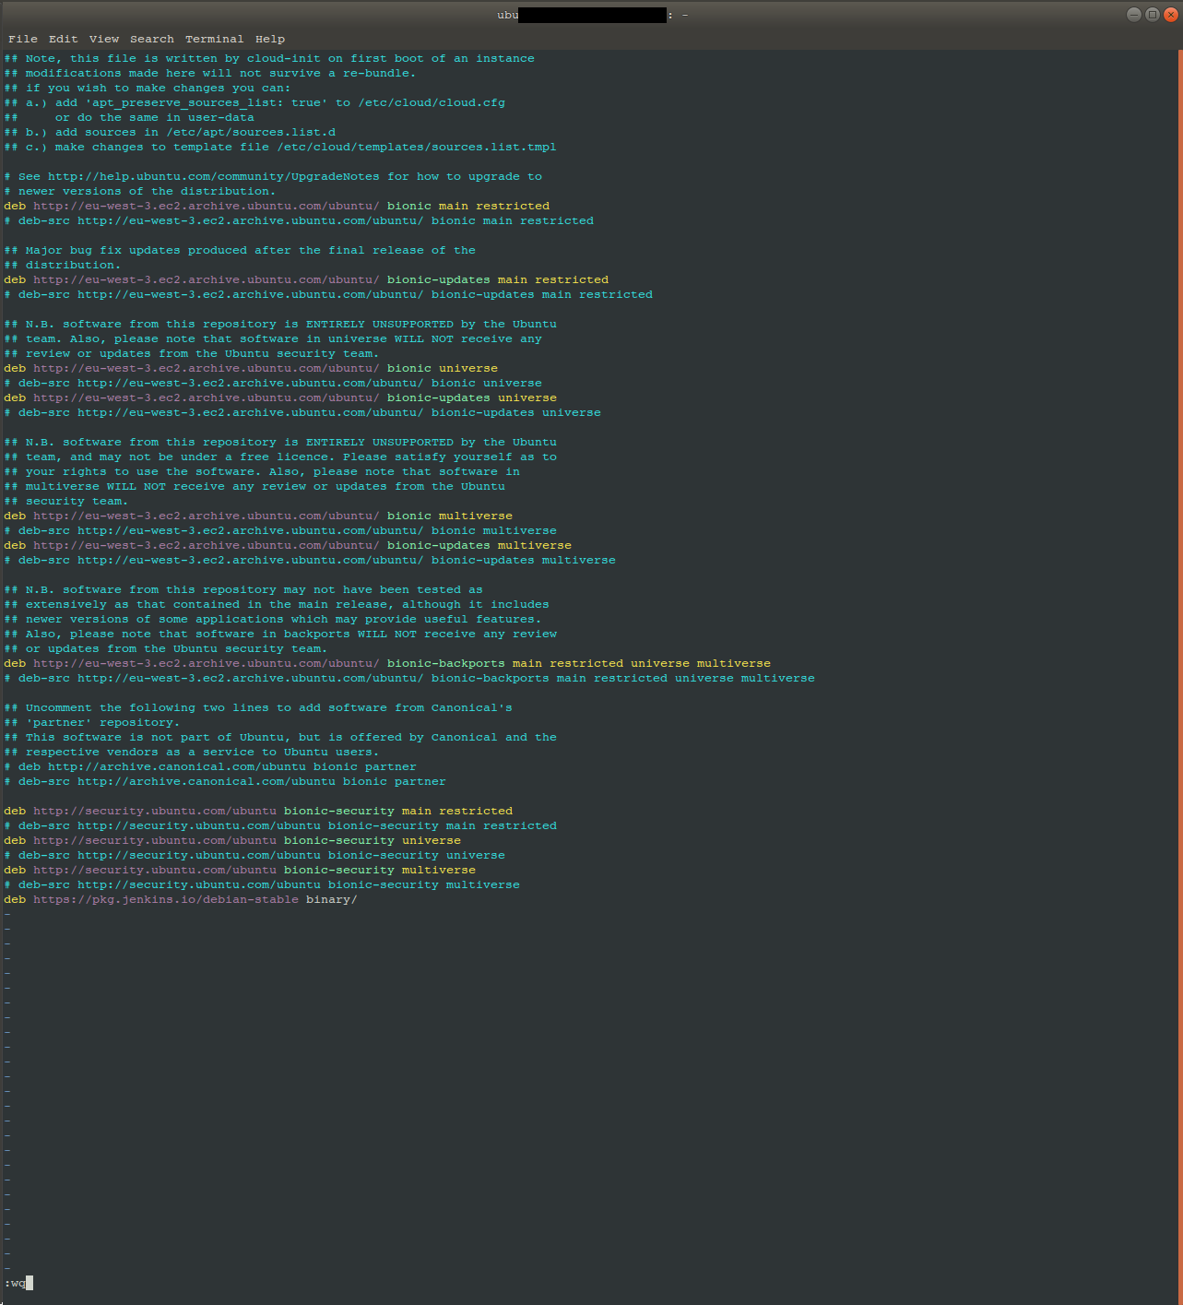
Estoy empezando installar server Jenkins. Agregando key y anadiendo repositorio al archivo source.list.

Slide 23
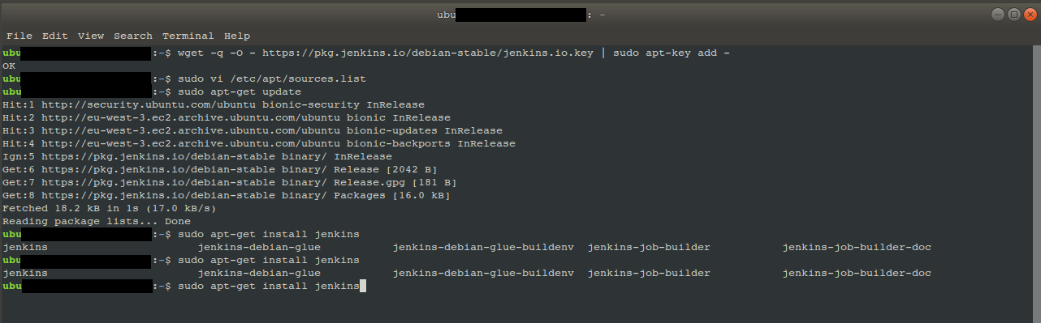
Instalando Jenkins Server.

Slide 24
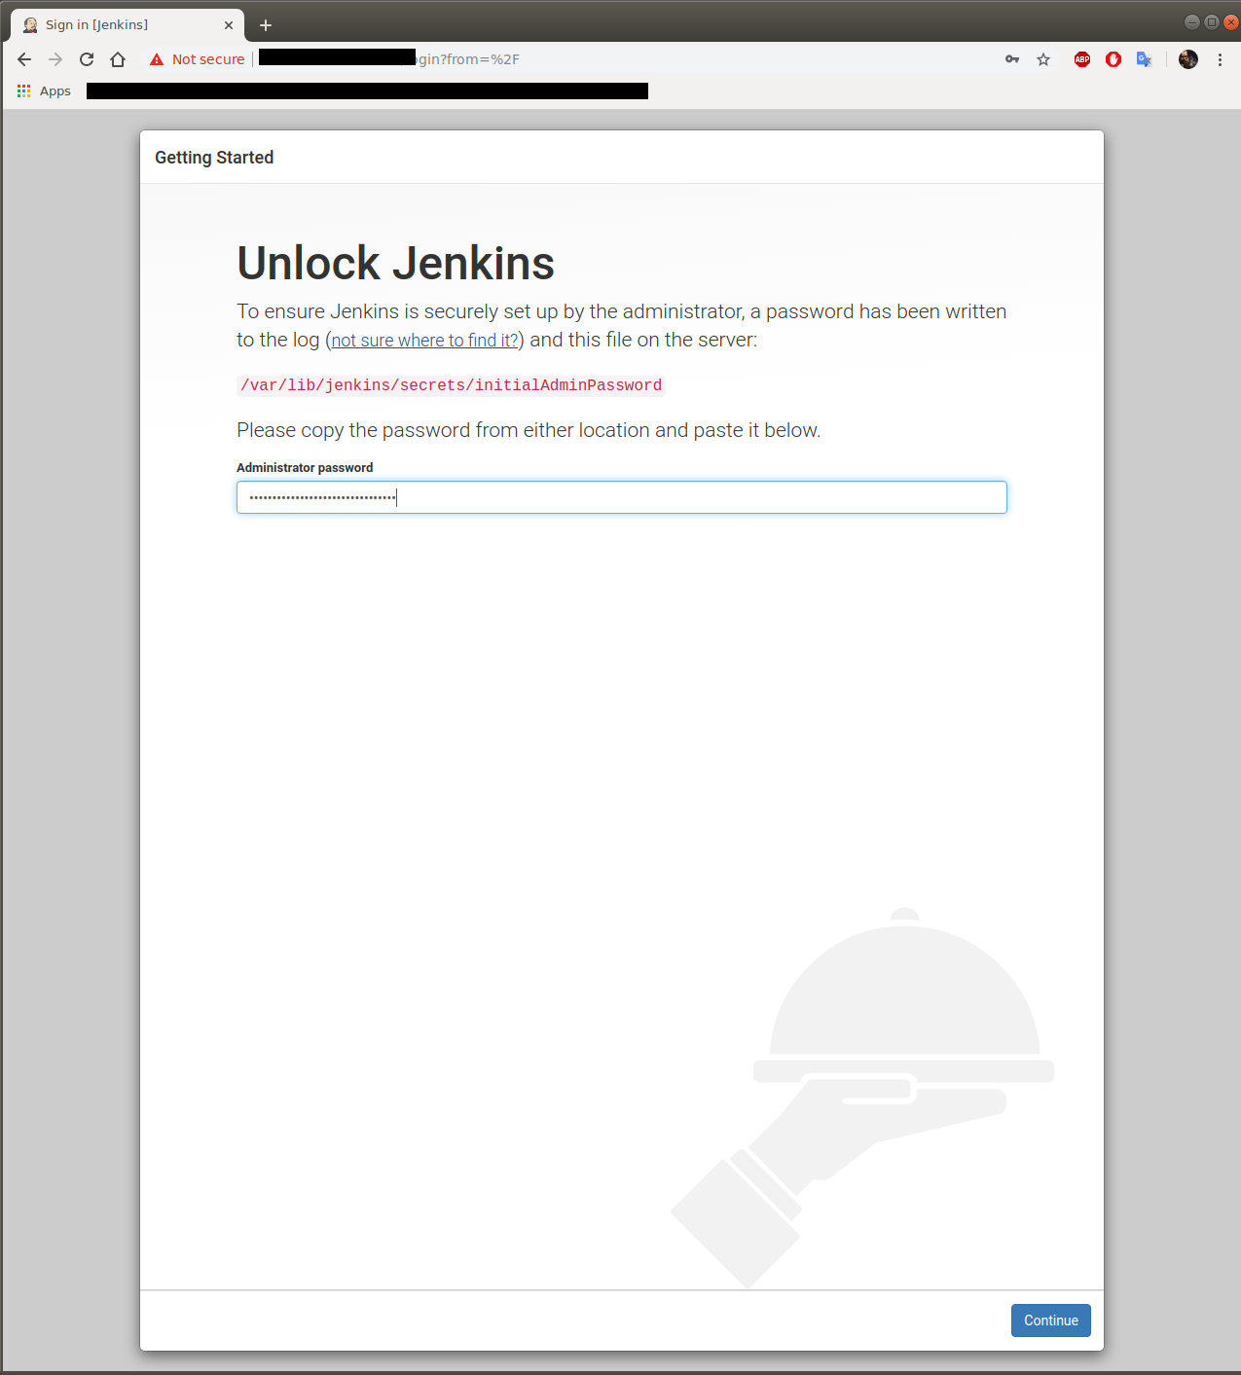
Jenkins Server pide una conrasena. Voy al archvo initialAdminPssword y compio la contrasena.

Slide 25
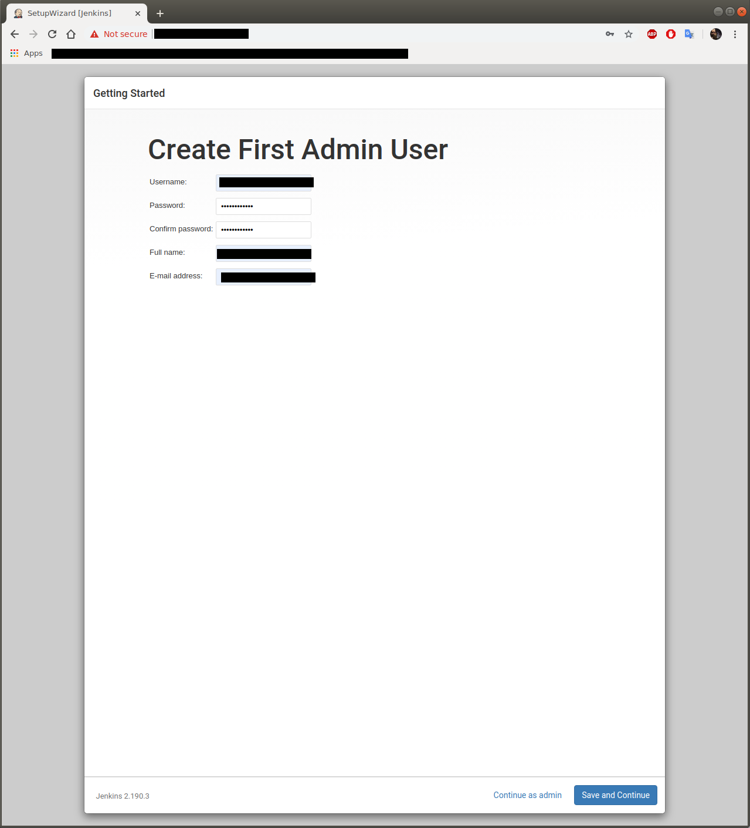
Estoy registrando usuario en jenkins-server.

Slide 26
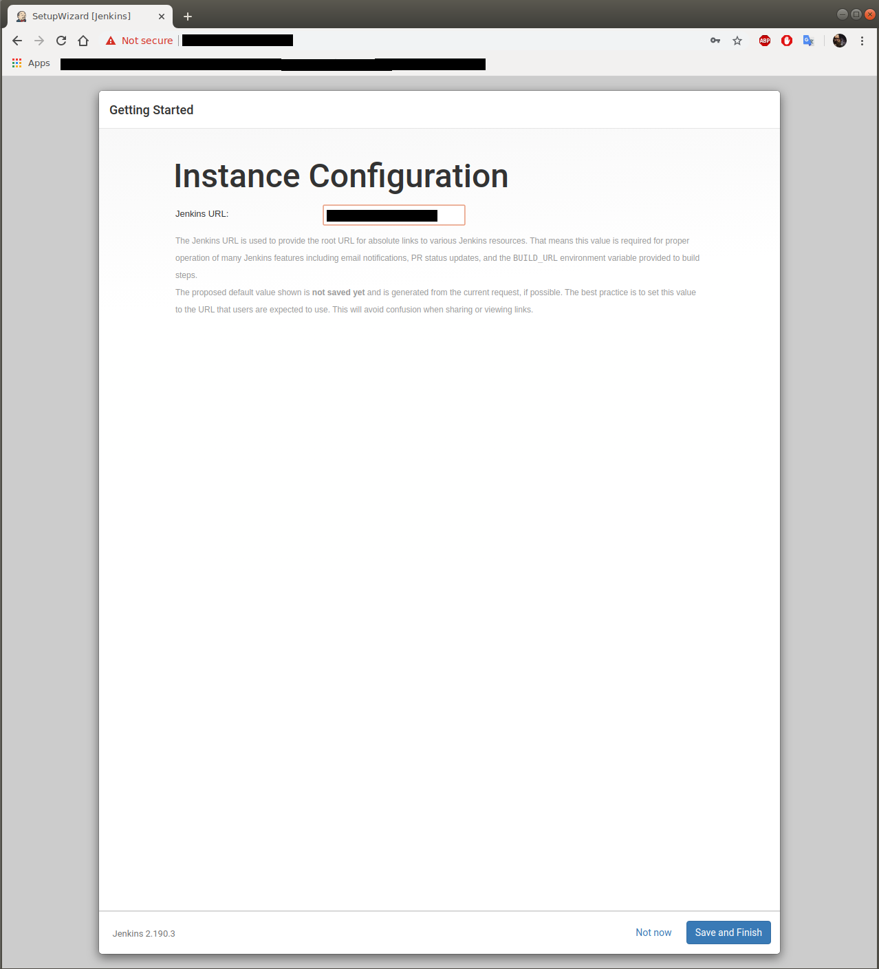
Jenkins Server URL.

Slide 27
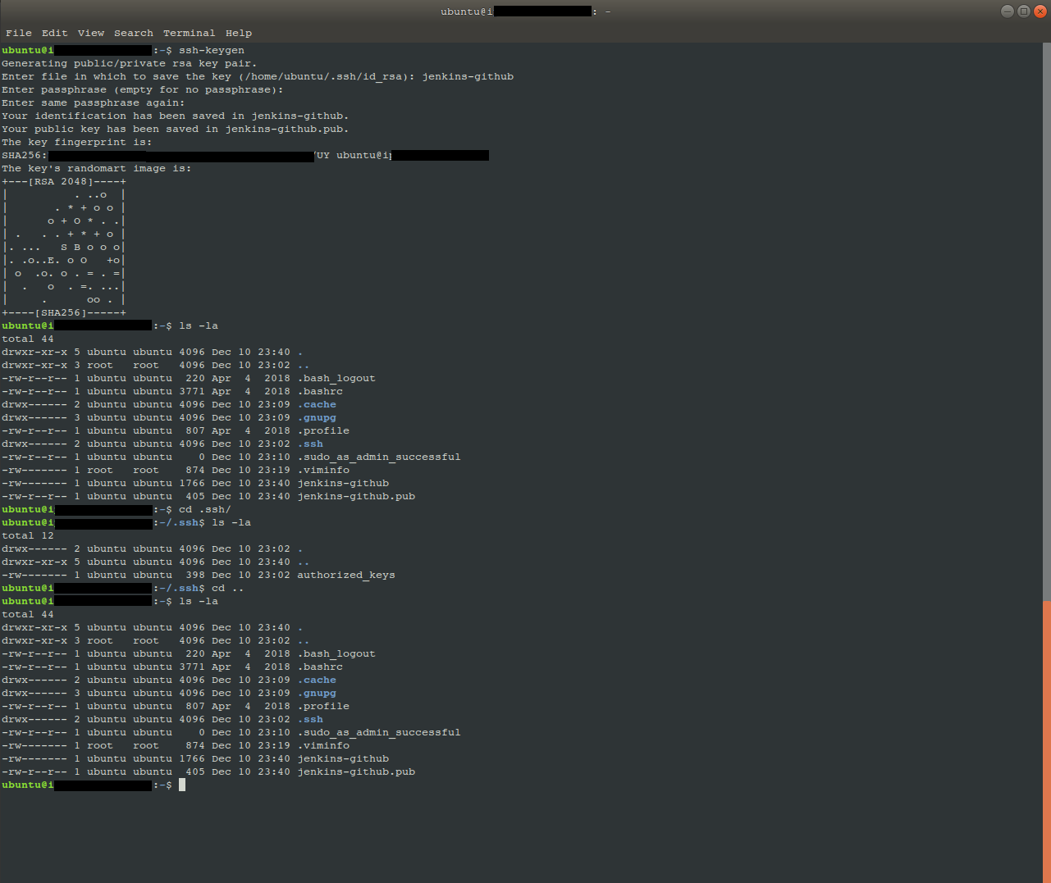
Estoy generando ssh-key.

Slide 28
Estoy instalando Maven y comprobando version de Maven.

Slide 29
Final de instalacion de Jenkins Server.

